Slide 1
Ettevõtlus- ja tehnoloogiaõpetajate suvekool
„Õpetajate ja koolijuhtide professionaalse arengu toetamine“; „Pädevad ja motiveeritud õpetajad ning haridusasutuste juhid“
Haapsalu 17-18. august 2020

Slide 2
Päevakord
17.august
11.30 suvekooli avamine Haapsalu Innokas
12.15 Lõuna Rannarootsi keskuses - CafeTallinn ja Pizza Grande
13.00-15.00 Loeng „Laste loovus, selle arendamine ja toetamine koolis, loovust toetavad õppemeetodid“, Eda Heinla, TLÜ
15.00-15.15 kohvipaus
15.15-17.00 Tegevused rühmades loovustehnikate rakendamiseks
17.00- 19.00 majutus Fra Mares, vaba aeg
19.00 ühine õhtusöök Fra Mare restoranis Bergfeldt

Slide 3
18. august
9.00-11.00 Loeng „Disainmõtlemine, loovuse roll innovaatiliste ideede genereerimisel ja leiutamisel, sellest sündivad äriideed“, Esa Matti Järvinen, Soome Helsingi Ülikooli loovusõppejõud,
11.00-11.15 kohvipaus
11.15-13.00 Rühmatöö- äriideede genereerimine ja prototüüpide loomine
13.00 Lõuna Rannarootsi keskuses kohvikus Tallinn ja Pizza Grande’s.
13.45-14.15 „Ettevõtluspädevuse kujundamine ja lõimimine koolis. Ettevõtluspädevuse mudel“, Elbe Metsatalu, EMES, Tallinna 21. kool
14.15-14.30 kohvipaus
14.30-16.00 Disainmõtlemist ergutavad ja loovust arendavad meetodid, ettevõtlusõppe ja tehnoloogiaõpetuse lõimimist toetavad metoodilised materjalid.

Slide 4
Rühmatöö loovuse rakendamisest
Loovusharjutused
Õpilased pöörduvad ettevõtlus- või tehnoloogiaõpetaja poole murega, et leida toodet või teenust minifirmale või loovtöö teostamiseks.
Teie olete nüüd õpilased ja rühmajuht on õpetaja rollis.
Kuidas leida idee toote või teenuse loomiseks, mida saaks teostada ja ka müüa?
Toode või teenus peaks lahendama mingit tarbija probleemi. Valige töölehtedest üks oma probleemi lahendamiseks ja hakake ideed genereerima.

Slide 5
Esa Matti Järvinen
Loovuse roll innovaatiliste ideede genereerimisel ja leiutamisel, sellest sündivad äriideed
Lüliti- 6 valdkonda, kus lülitit võiks kasutada? Sireen, propeller, kõlar, tuled, piiride fikseerimine jne
Disainmõtlemine

Slide 6
Veel disainmõtlemisest
Esä:
KUIDAS LEIDA PROBLEEMIDELE UUT VAATENURKA?
Topeltteemant
Start-up ettevõtted:
Probleemi sõnastamine- lahendus-testimine-prototüüp-katsetamine-tootmine
Disainmõtlemise protsess

Slide 7
Rühmatöö jätkub
Äriideede täiustamine ja prototüüpide loomine
Toodete või teenuste testimine, hindamine sihtrühmaga.
Valik vahendeid, et valmistada ja katsetada

Slide 8
Elbe Metsatalu, EMES
EMES
Ettevõtluspädevuse mudel
Ettevõtluspädevuse kujundamine ja lõimimine koolis.

Slide 9
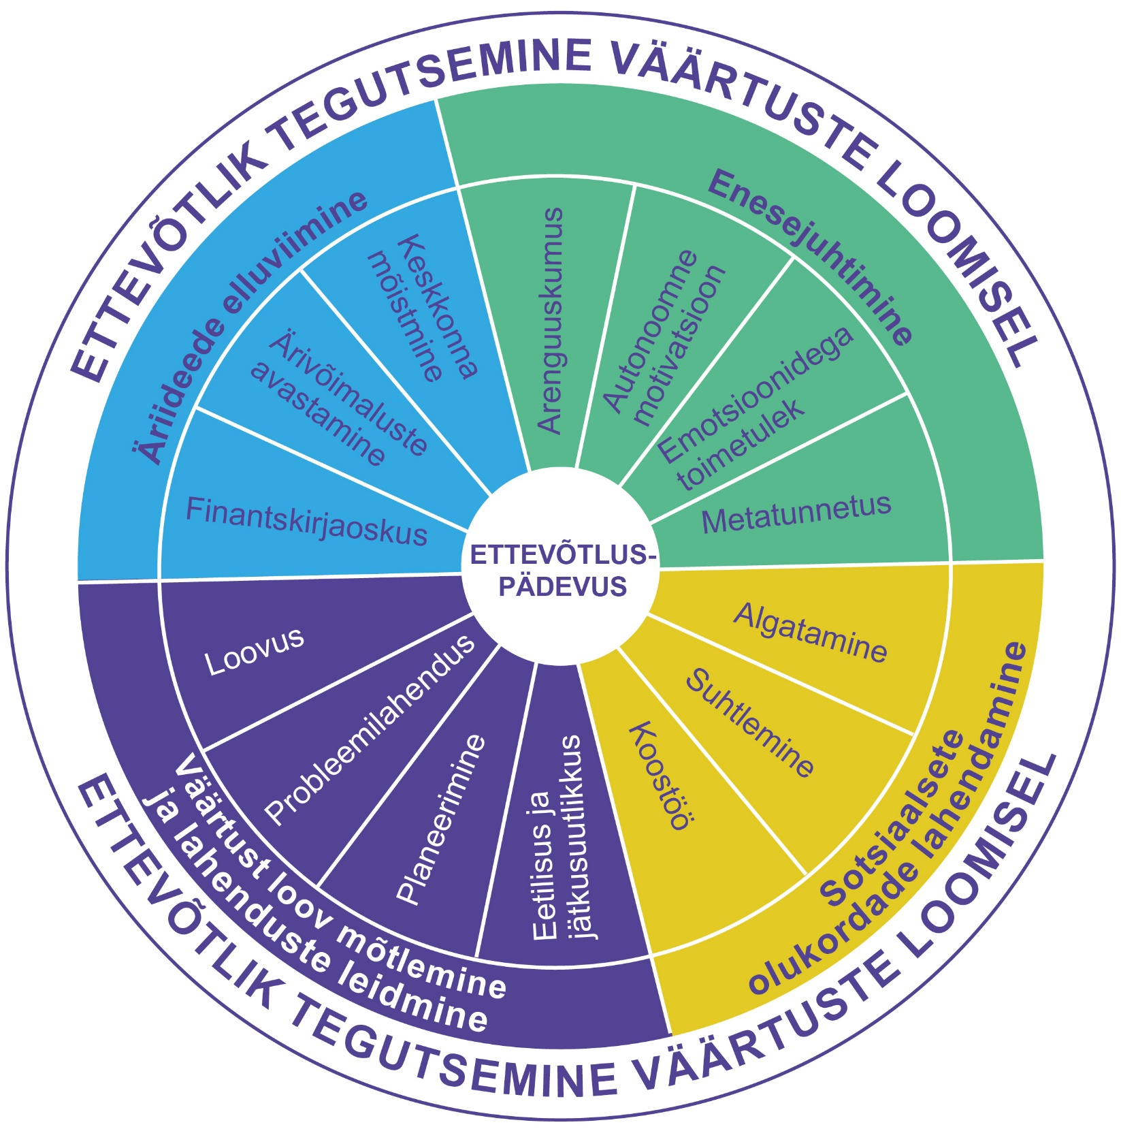
Ettevõtluspädevuse mudel

Slide 10
Ettevõtluspädevuse mudel ja lõimitud õpe
Ettevõtluspädevuse mudel on aluseks nii ettevõtlusõppes kui ka integreeritud aineõppes kõigil kooliastmetel ja erinevates õppeainetes.
Ettevõtlikkuse kujunemist toetab igasugune kaasav tegevusõpe- ajurünnak, mäng sh rollimäng, simulatsioon, situatsioonianalüüs, meeskonnatöö, rühmategevus.
Kuidas avaldub neis tegevustes ettevõtlikkus?
Õpilane katsetab, proovib, julgeb kahelda, on loov, mõtleb ise lahendusi, mõistab mitme tee võimalusi…
Õpilane töötab rühmas, mõtleb kaasa, kuulab teisi ja langetab otsuseid individuaalselt ja koostöös, julgeb arvamust välja öelda, pakub lahendusi …
Ei karistata eksimuse eest, vaid hinnatakse julgust riskida.

Slide 11
Ettevõtluspädevuse toetamine üldhariduses
KÕIGILE KOHUSTUSLIK
1) Ettevõtlikkus ja ettevõtluspädevus
2) Läbiv teema „Kodanikualgatus ja ettevõtlikkus“
VÕIMALIKUD LISAVALIKUD
1) Valikaine “Ettevõtlus- ja karjääriõpetus“ põhikoolile
2) kursus „Ettevõtlusõpetus“ gümnaasiumile
2) JA Eesti programmid kõigile kooliastmetele
3) Ettevõtlik kool
4) Ettevõtlusküla
5) Koostöö ettevõtetega
6) Ettevõtlusteater jne
100 tundi!
Ära tegutse
õpetajana üksi!

Slide 12
Ettevõtluspädevuse seoste kirjeldused õppeainetes
Ettevotlusope.edu.ee
Tehnoloogiaõpetus II kooliaste

Slide 13
Kotkapilk metatunnetusele ettevõtluspädevuse mudelis
Näide HITSA materjalist
Alapädevuse „Metatunnetus“ toetamine
Ülesanne- paberi voltimine
Murra leht pooleks
Murra veel kord pooleks
Murra veel kord pooleks
Murra veel kord pooleks (võite veel jätkata sama juhisega)
Lõika/rebi ära alumine vasakpoolne nurk.
Voldi oma leht lahti, vaata ringi, kas kellelgi on sinuga sarnane/erinev tulemus
Arutelu: Miks tulid erinevad tulemused?
Juhis oli ühesugune, kuidas kaaslane teistmoodi aru sai?
Miks kõik lahendused on siiski õiged?
Kuidas valida välja kõige parem lahendus, kõige õigem vastus?

Slide 14
Rühmatöö
Kuidas loovust arendavaid ja disainmõtlemist ergutavaid meetodeid oma töös rakendada, koolis lõimida?
Ettevõtlikkust, ettevõtlusõppe ja tehnoloogiaõpetuse lõimimist toetava metoodilise materjali loomine
Lõpuks on kõik äge. Kui veel ei ole äge, siis ei ole veel lõpp!
Janno Siimar, Velvet

